Slide 1
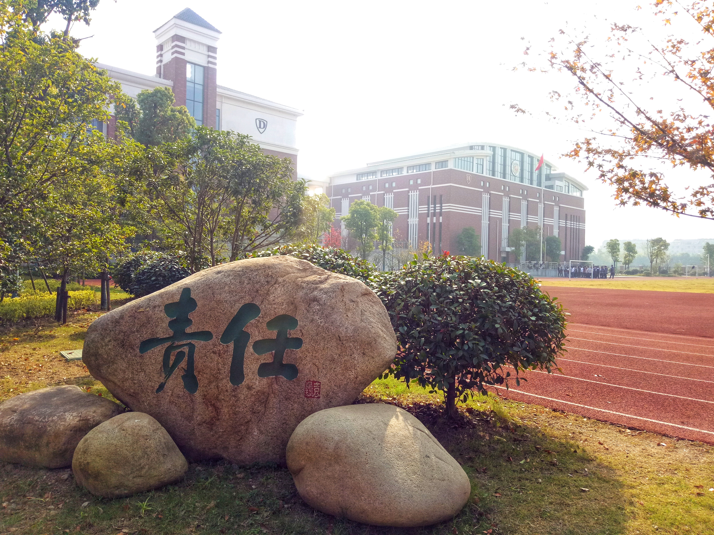

4.3凸透镜成像的规律
张家港市第二中学
2023.11.22

Slide 2
复习
1. 平面镜成像
2. 小孔成像

Slide 3
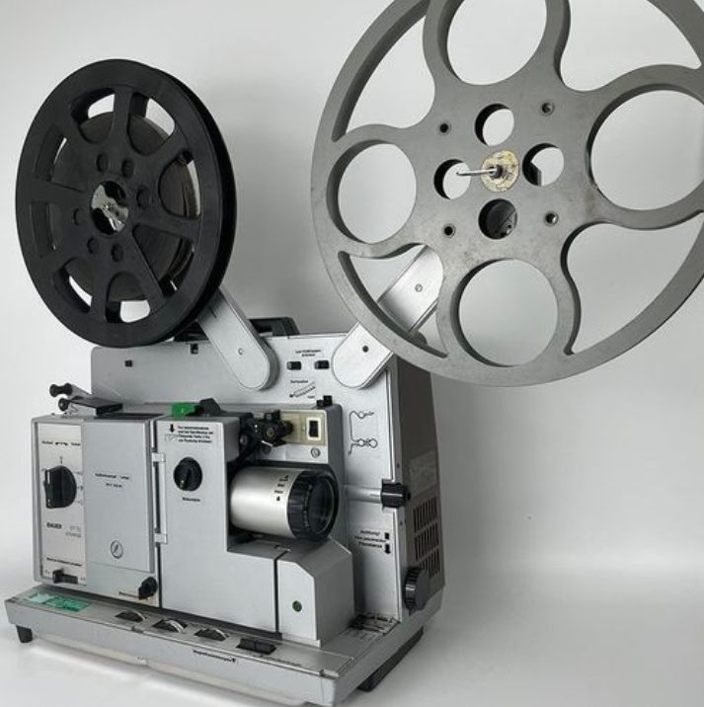
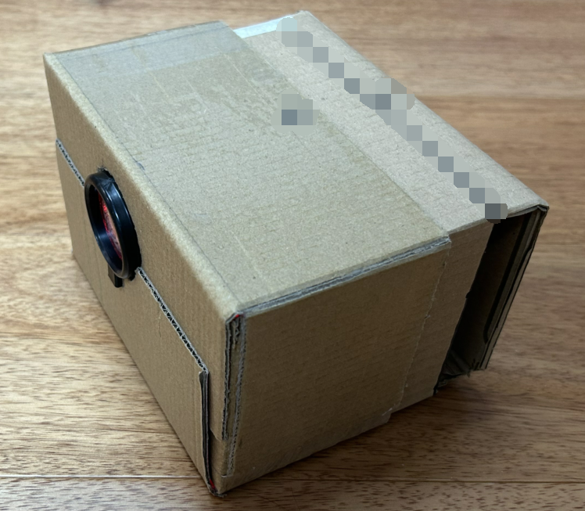
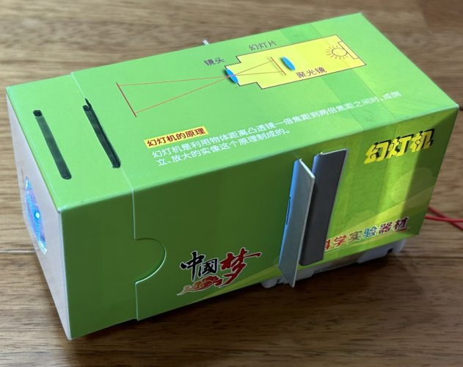
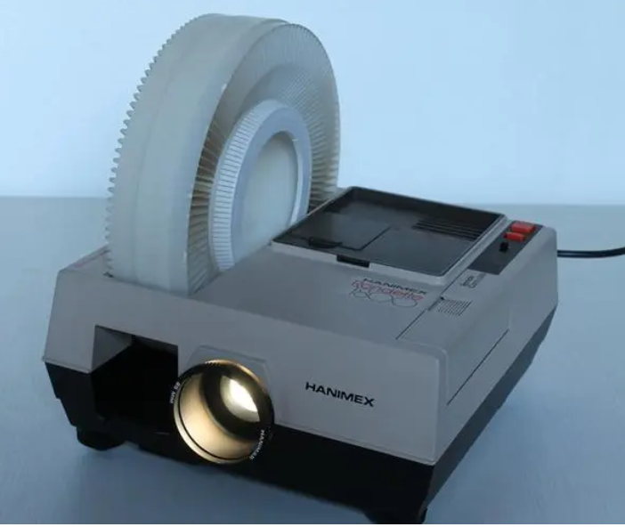
猜一猜：
幻灯机成的像，能否调大或调小？
幻灯机
思考：
你认为可以如何调节？

Slide 4
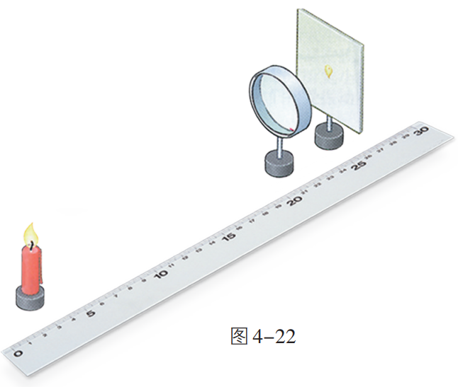
提出问题：
凸透镜能成不同的像与什么因素有关呢？
作出猜想：
凸透镜成像情况可能与物体到凸透镜的距离有关！
信息快递
物距(u)： 物体 到 凸透镜 的距离；
像距(v)： 像 到 凸透镜 的距离。

Slide 5
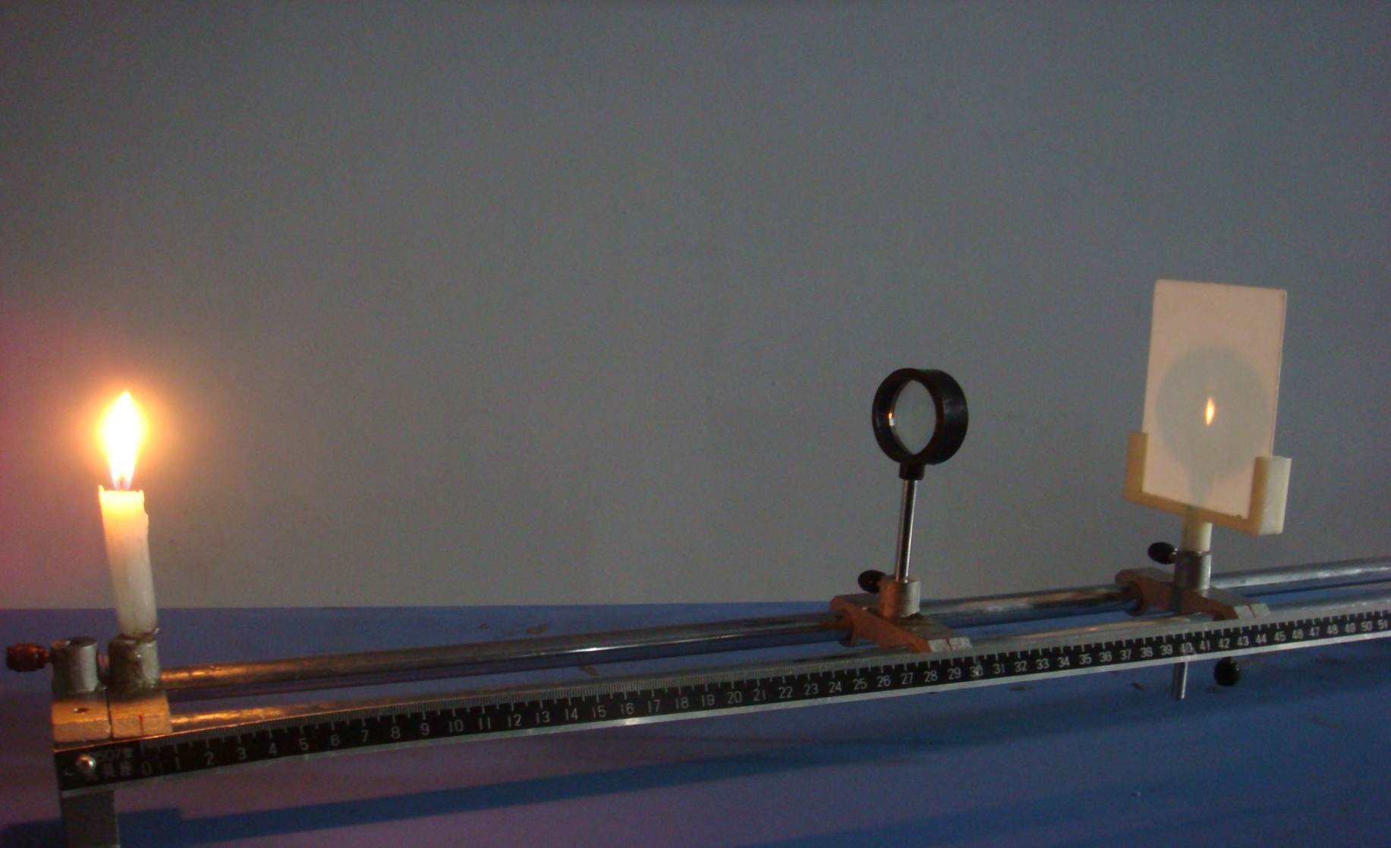
活动一：探究凸透镜成像的规律
实验器材:
蜡烛
光屏
凸透镜
光具座（带刻度尺）

Slide 6
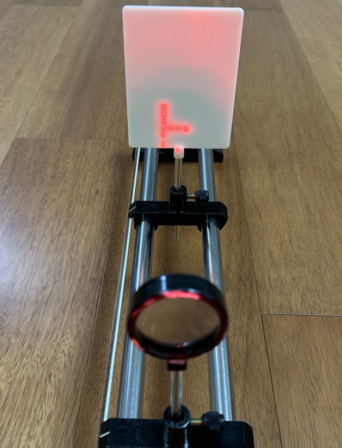
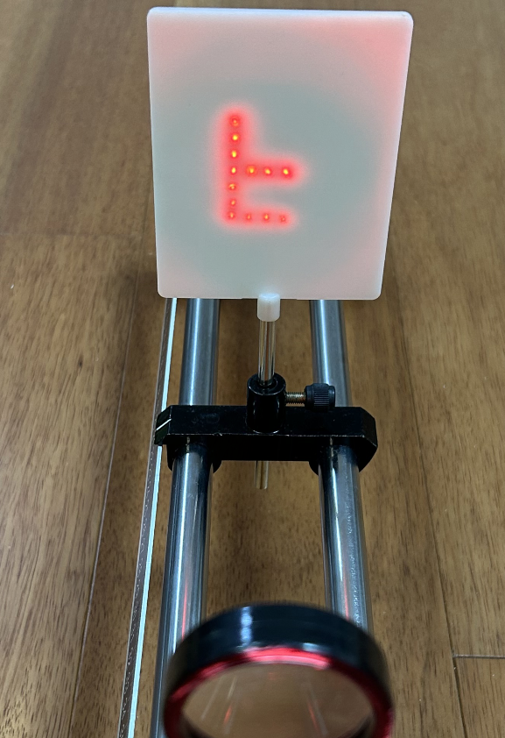
活动一：探究凸透镜成像的规律
使烛焰、光屏的中心位于凸透镜的主光轴上。
目的：使烛焰的像成在光屏的中央.

Slide 7
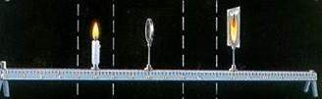
活动一：探究凸透镜成像的规律
u
v
35
50
78
u =
50-35=15(厘米)
78-50=28(厘米)
v =

Slide 8
活动一：探究凸透镜成像的规律
分组实验
1.分别找到2次倒立缩小的像和2次倒立放大的像，测量并记录物距u和像距v。
2.实验中，改变物距，移动光屏找像。
(建议大家将F光源从远到近进行实验)
像的性质 | 实验序号 | 物距u/cm | 像距v/cm
倒立、缩小的像 | ①
 | ②
倒立、放大的像 | ③
 | ④
u > v
u < v

Slide 9
活动一：探究凸透镜成像的规律
分组实验
像的性质 | 焦距f/cm | 物距u/cm | 像距v/cm
倒立等大的像 | 10
20
将物距调到小于一倍焦距时，移动光屏，光屏上有像吗？ ；撤掉光屏，用眼睛从光屏这一侧通过透镜观察烛焰，你能看到它的像吗？ 。
没有
即u<f时，看到正立放大的虚像
将蜡烛放在焦点处，你还能在光屏上看到像吗？ 。
不能

Slide 10
总结：
凸透镜成像规律
物 距 | 像 距 | 正倒 | 大小 | 虚实
u > 2f
u = 2f
f < u < 2f
u = f
u < f
f<v<2f 倒 立 缩 小 实 像
v = 2f 倒 立 等 大 实 像
v > 2f 倒 立 放 大 实 像
不 成 像
正 立 放 大 虚 像

Slide 11
思考：
自制幻灯机的成像原理是什么？
利用f < u < 2f ， v > 2f ，成倒立放大实像

